Slide 1
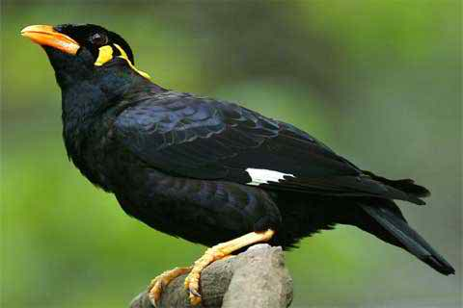
সবাইকে স্বাগত

Slide 2
শিক্ষক
পাঠ
মমতাজ বেগম
আমার বাংলা বই
৫ম শ্রেণি
শব্দদূষণ
সহকারি শিক্ষক
চরমোনাই মাদ্রাসা সপ্রাবি
বরিশাল সদর, বরিশাল

Slide 3
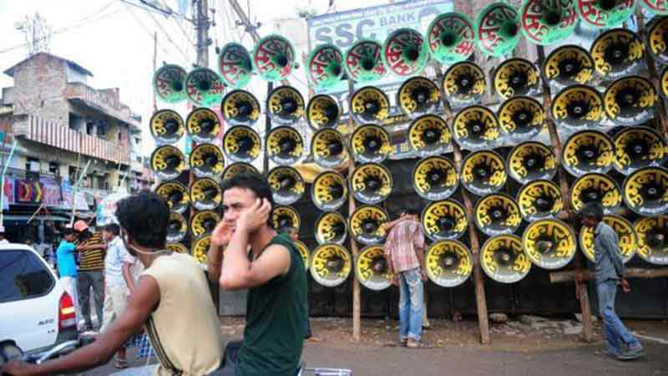
মাইকগুলো একসাথে বেজে উঠলে কী হবে ?

Slide 4
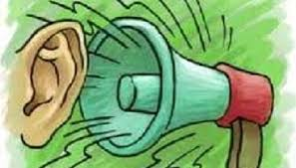
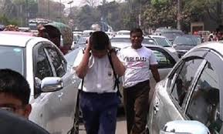
আজকের পাঠ
শব্দদূষণ

Slide 5
শিখনফল
(১) কবিতা শুনে মূলভাব বলতে পারবে ।
(২) প্রমিত উচ্চারণে ও ছন্দ বজায় রেখে কবিতাটি আবৃত্তি করতে পারবে ।
(৩) নতুন শব্দের অর্থ বলতে পারবে ।
(৪) গ্রাম ও শহরের শব্দদূষণের পার্থক্য বলতে পারবে ।

Slide 6
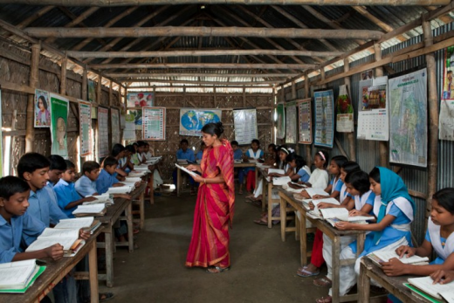
শিক্ষকের আদর্শ পাঠ ও পাঠ্যাংশ আলোচনা।

Slide 7
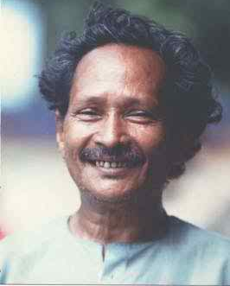
কবি পরিচিতি
তিনি শিশুসাহিত্যে বাংলা একাডেমি পুরস্কার লাভ করেছেন ।
পাগলা ঘোড়া,ভিজে বেড়াল,চন্দনা রঞ্জনার ছড়া,এলোপাথাড়ি,নানা রঙের দিন,চিচিংফাক ।
তিনি ১৯৩৮ সালের ৫ই জানুয়ারি চট্টগ্রামের রাউজান থানার বিনাজুরী গ্রামে জন্মগ্রহণ করেন ।
সুকুমার বড়ুয়া
জন্ম
গ্রন্থ
পুরস্কার
নাম গুলোতে ক্লিক করুন । অন/অফ বাটনের কাজ করবে ।

Slide 8
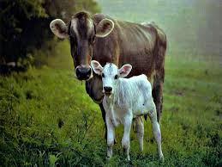
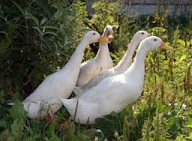
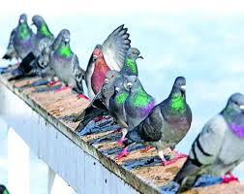
গরু ডাকে হাঁস ডাকে-ডাকে কবুতর

Slide 9
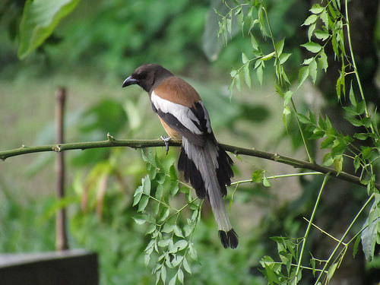
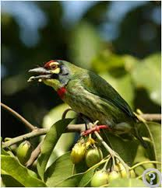
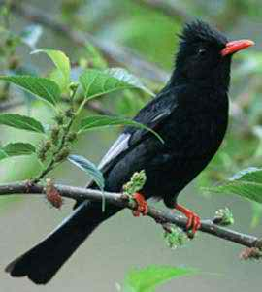
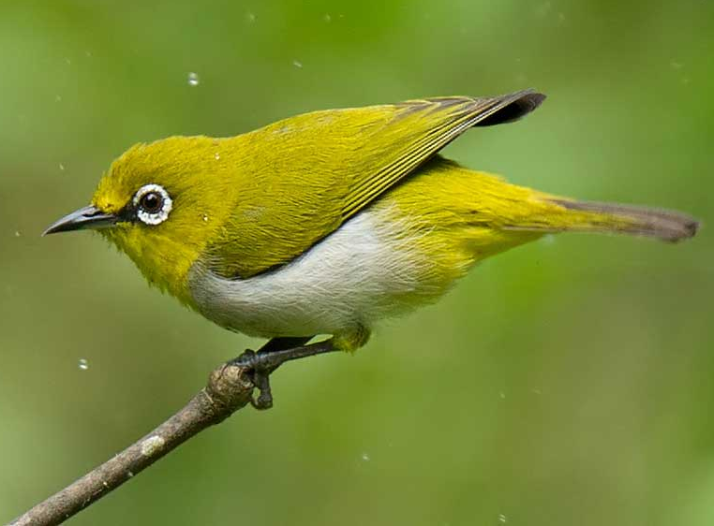
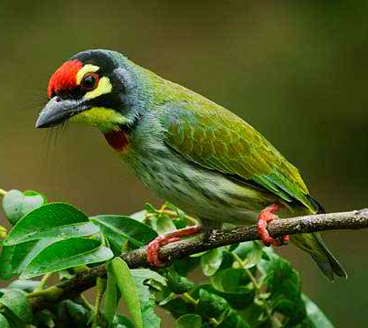
গাছে ডাকে শত পাখি সারা দিনভর ।

Slide 10
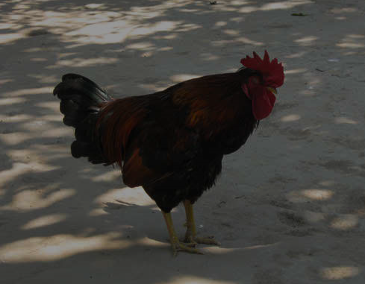
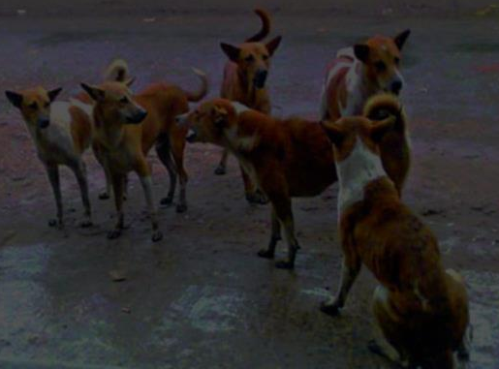
মোরগের ডাক শুনি প্রতিদিন ভোরে
নিশিরাতে কুকুরের দল ডাকে জোড়ে ।

Slide 11
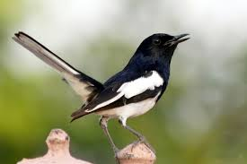
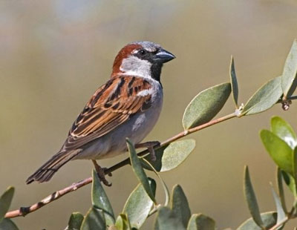
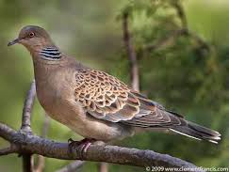
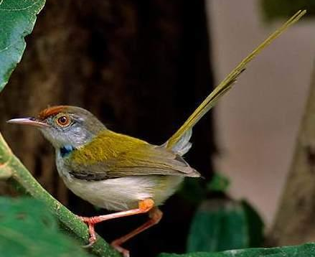
দোয়েল চড়ুই মিলে কিচির মিচির
গান শুনি ঘুঘু আর টুনটুনিটির ।

Slide 12
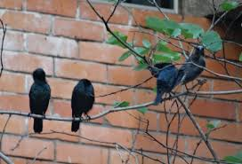
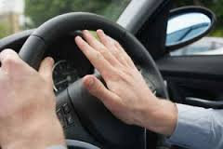
শহরের পাতি কাক ডাকে ঝাঁকে ঝাঁকে
ঘুম দেয়া মুশকিল হর্ণের হাঁকে ।

Slide 13
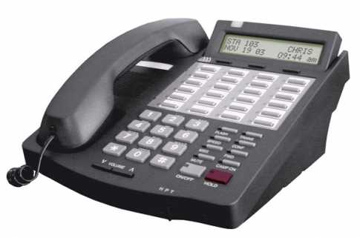
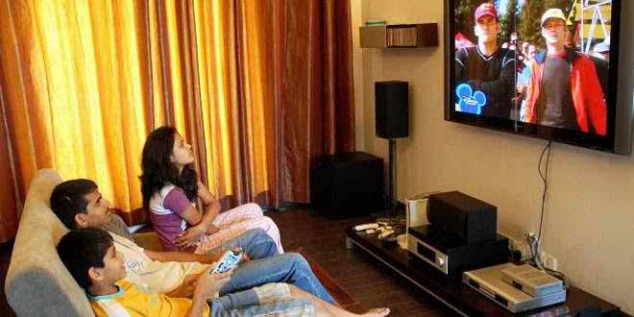
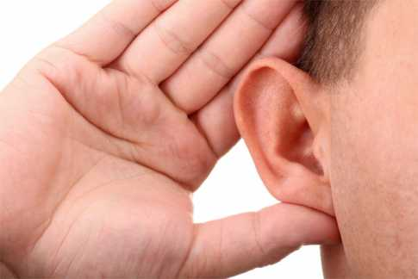
সিডি চলে , টিভি চলে , বাজে টেলিফোন
দরজায় বেল বাজে , কান পেতে শোন ।

Slide 14
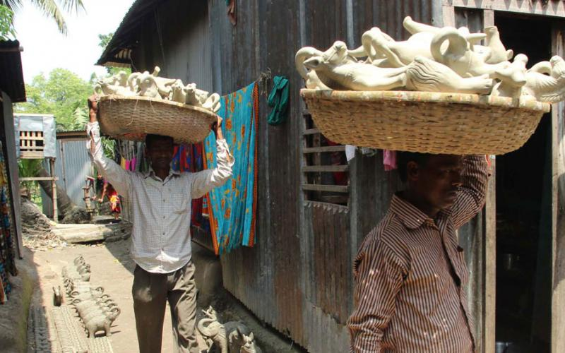
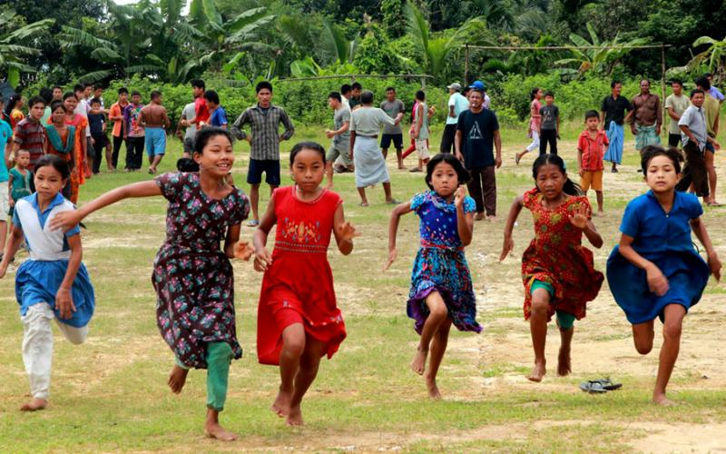
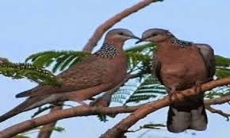
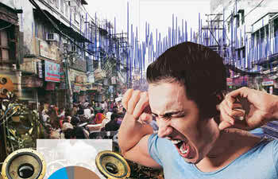
গলিপথে ফেরিঅলা হাঁকে আর হাঁটে
ছোটদের হই চই ইশকুল মাঠে ।
পল্লির সেই সুরে ভরে যায় মন
শহুরে জীবন জ্বালা-শব্দদূষণ ।

Slide 15
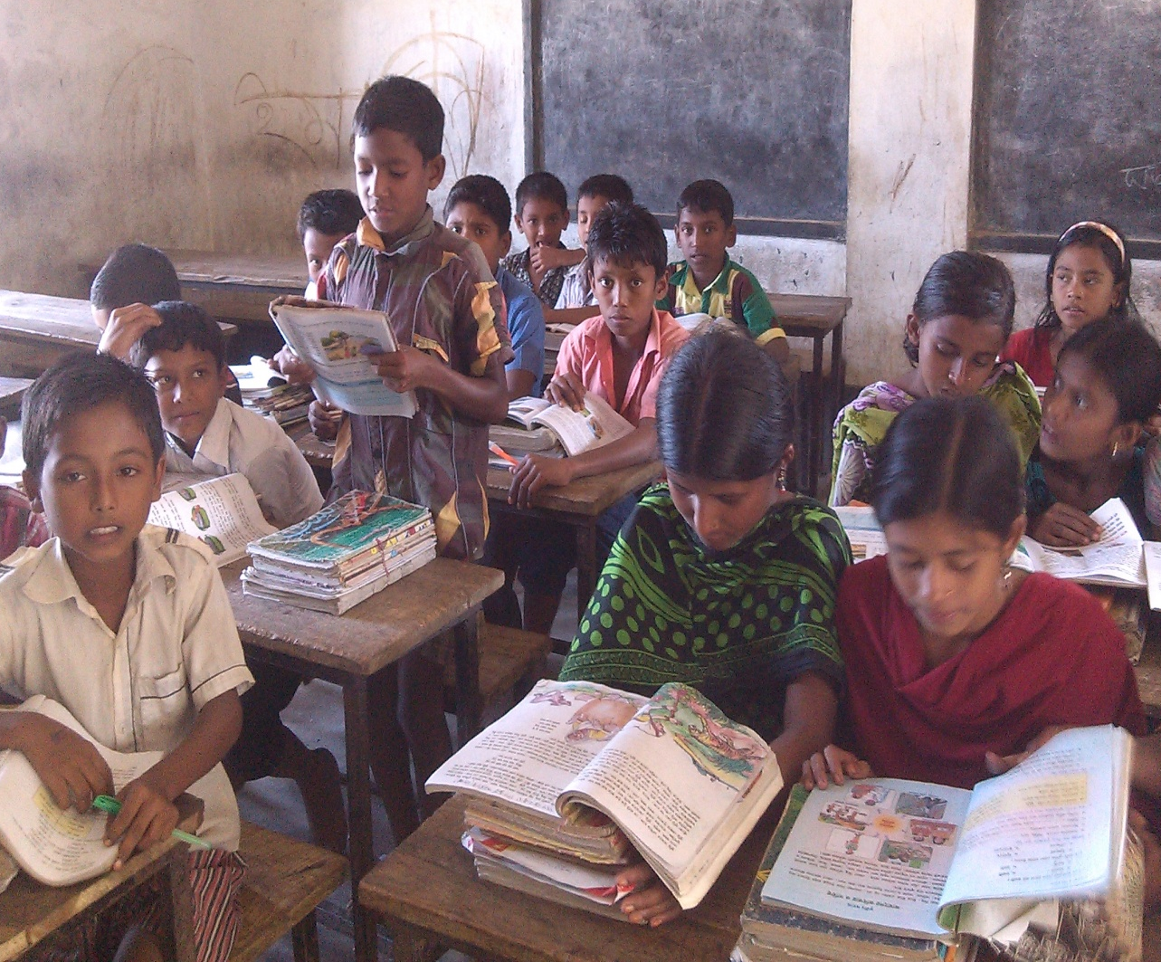
শিক্ষার্থীর সরব পাঠ।

Slide 16
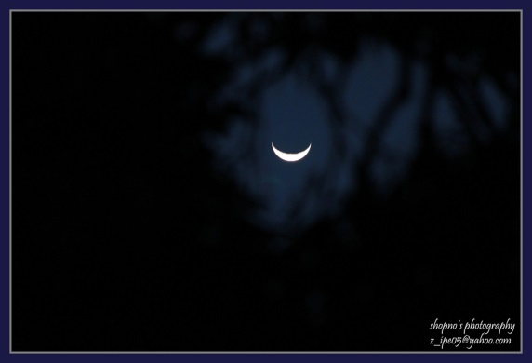
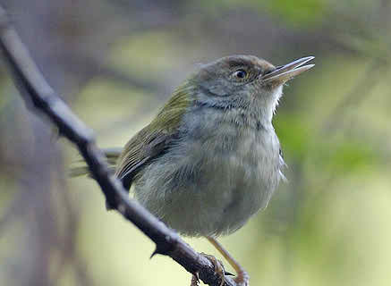
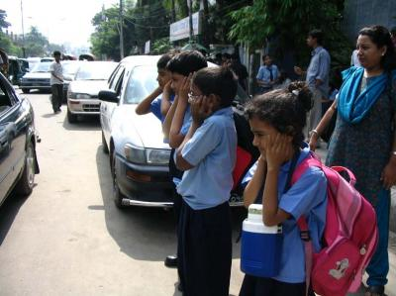
শব্দার্থ
নিশিরাত
গভীর রাত
কিচির মিচির
পাখির ডাকাডাকির আওয়াজ
শব্দদূষণ
অত্যন্ত কোলাহলে শব্দ দূষণ ঘটে।

Slide 17
একক কাজ
ঘরের ভিতরের শব্দগুলো খালি জায়গায় বসিয়ে বাক্য তৈরি করি ।
ফেরিঅলা
ফেরিঅলা
নিশিরাত
শব্দদূষণ
কিচির মিচির
নিশিরাত
শব্দদূষণ
কিচির মিচির
(ক) চেঁচামেচি করো না , সবাই ঘুমুচ্ছে ।
------------
------------
(খ) ভোর বেলাতেই পাখির শুনতে শুনতে আমার ঘুম ভাঙে ।
------------
(গ) হাঁক দিচ্ছে-থালাবাসন চাই ।
------------
(ঘ) আমাদের শোনার ক্ষমতা কমিয়ে দেয় ।

Slide 18
দলগত কাজ
শহুরে জীবনের সাথে গ্রামের জীবনের তুলনা করি ও লিখি ।
বিষয়বস্তু
শহুরে জীবন
গ্রামের জীবন
পরিবেশ
শব্দ
রাস্তাঘাট

Slide 19
মূল্যায়ন
(১) কবিতায় কোন কোন পশু ও পাখির কথা বলা হয়েছে ।
(২) গ্রামের মানুষের ঘুম ভাঙে কীভাবে ?
(৩) শহরে ঘুমানোয় অসুবিধা কেন ?

Slide 20
সবাইকে ধন্যবাদ

